Slide 1

管理创新——行政资源管理（XX卷烟厂）

Slide 2

项目目的
通过对公司行政资源的整合，梳理及优化相关管理流程，将企业行政资源的使用、审批、采购、管理职能相分离，打破行政资源私 有化，打造公司行政资源管理中心，充分发挥资产管理部门资源调配职能，达到减少耗费，优化审批流程，提高工作效率的目的。

Slide 3

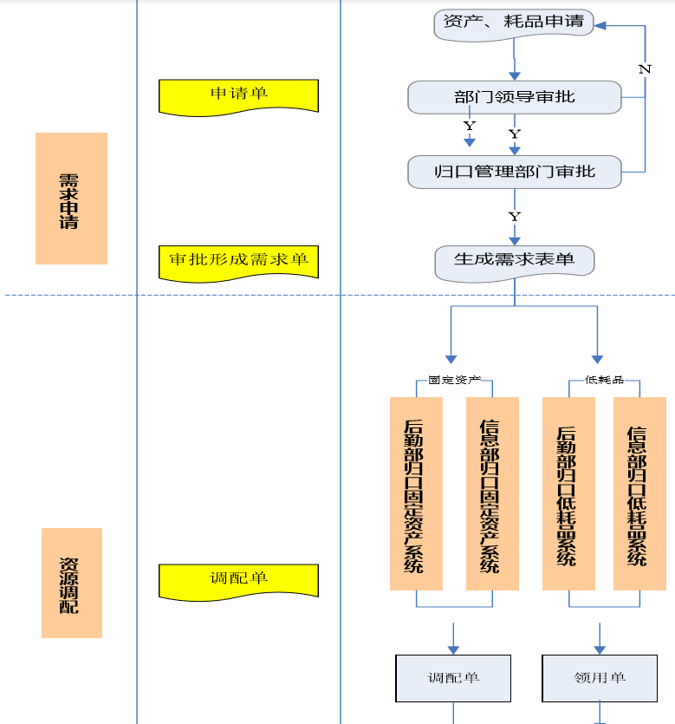
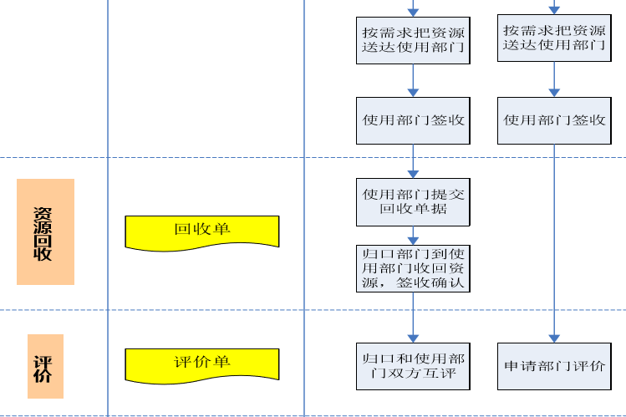
总体规划

Slide 4

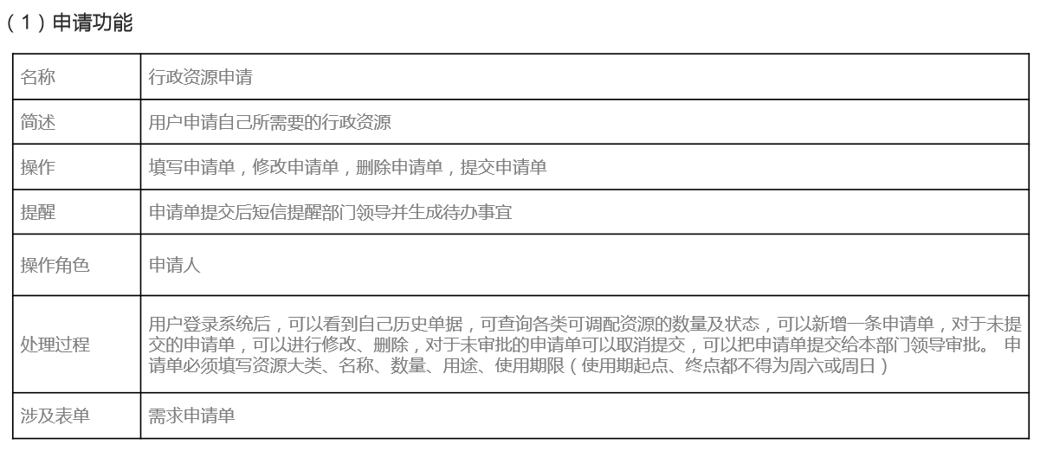
申请功能

Slide 5

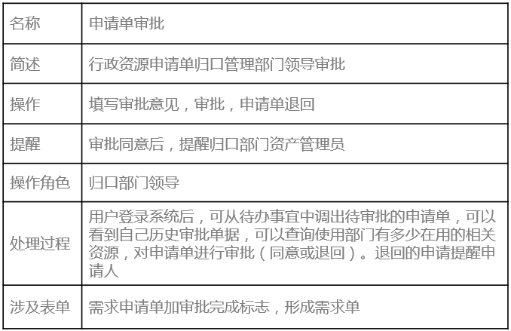
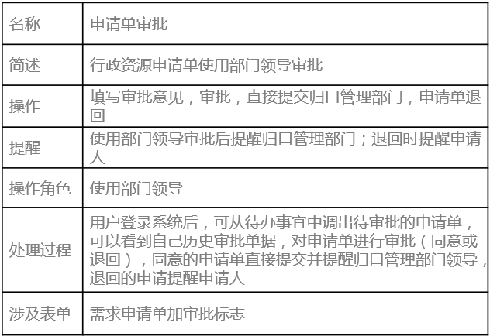
申请单审批

Slide 6

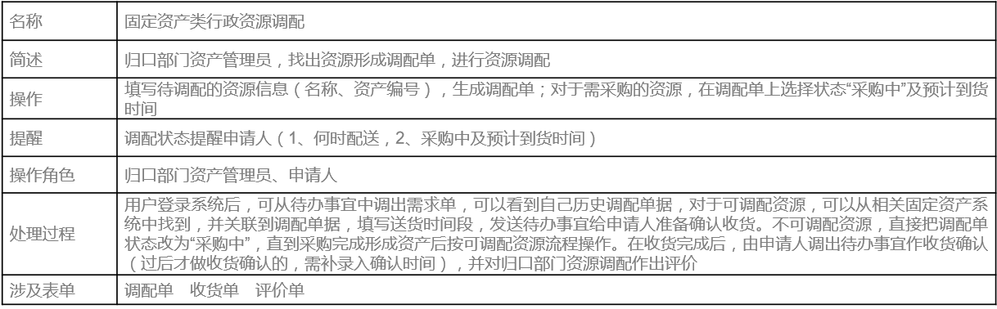
固定资产类调配

Slide 7

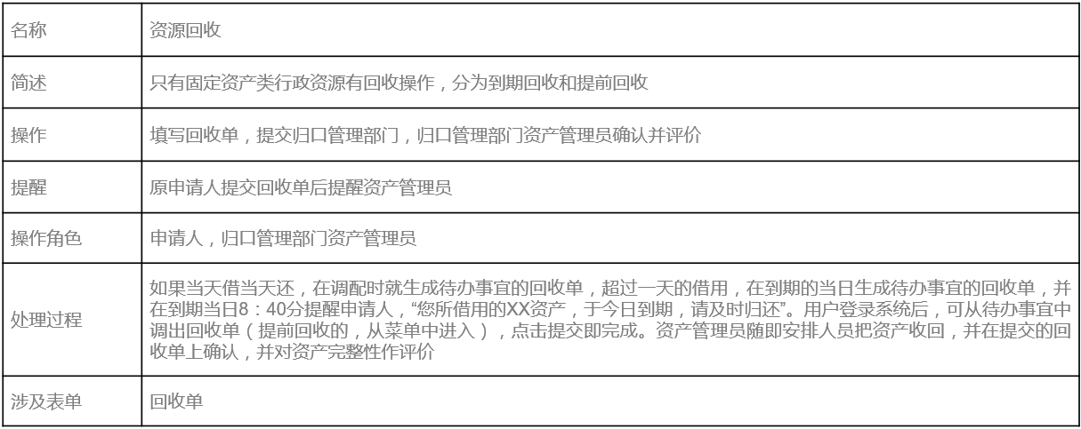
回收

Slide 8

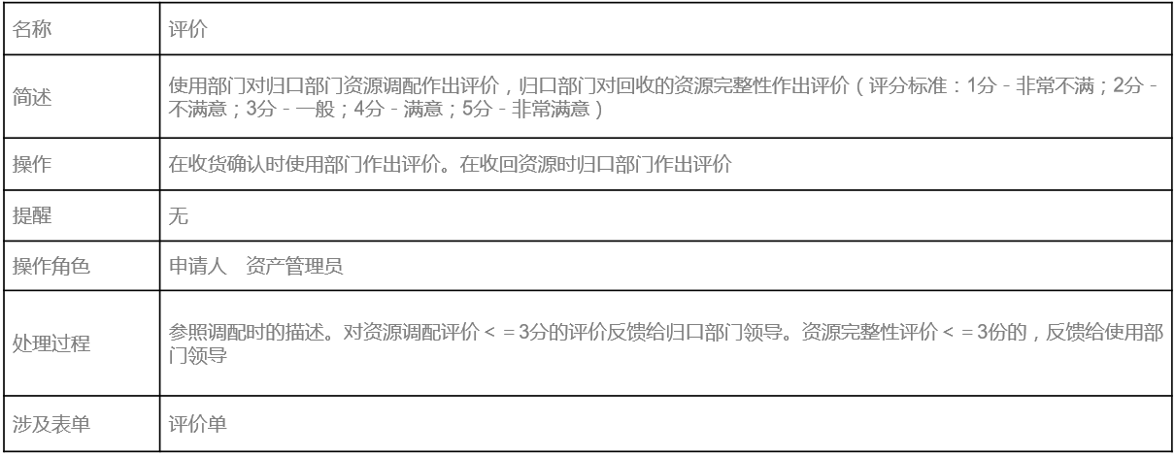
评价

Slide 9

谢谢观赏

